Slide 1
Тэлебачанне

Slide 2
Тэлебачанне, тэлевізія
Тэлевізар
Тэлеканал (дзяржаўны, прыватны (камерцыйны), грамадскі)
Кабельная сетка

Slide 3
Спадарожнікавы (сатэлітарны) канал
Спадарожнікавая (сатэлітарная) талерка, прыёмнік (прымач)
Праграма, перадача
Абсталяванне

Slide 4
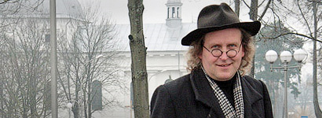
Камера, мікрафон
Святло, асвятленне, асвятляльнік
Пятліца – від мікрафона
“Пушка” – накамерны мікрафон

Slide 5
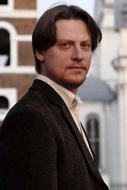
Пульт
Кран, “журавель” – мацаванне для камеры
Мікшар
Перасоўная студыя

Slide 6
Жывы эфір, анлайн-трансляцыя
Перадаваць з месца падзеяў
Студыя, дэкарацыі
Зялёны пакой (храмакей) -- здымкі на зялёным (сінім) фоне, які пазней замяняецца іншым.

Slide 7
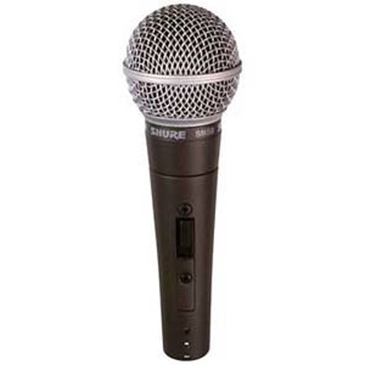
Вядоўца, дыктар, журналіст
Рэдактар, прадзюсар, выдавец, старшы рэдактар, галоўны рэдактар
Аўтар, сааўтар (суаўтар)

Slide 8
Рэжысёр, асістэнт рэжысёра
Адміністратар
Кіроўца
Аператар, гукааператар
Рабочы сцэны

Slide 9
Дырэктар, намеснік дырэктара
Карэспандэнт, спецыяльны карэспандэнт
Адказны сакратар
Дырэкцыя, рэдакцыя, творчае аб’яднанне, холдынг

Slide 10
Сцэнар
Хранаметраж
Мантаж, мантажаваць
Стэндап – рэпарцёрскі прыём, калі журналіст працуе непасрэдна ў кадры, часта на месцы падзеяў

Slide 11
Сінхрон – запісаны на відэа каментар удзельніка, сведкі падзеяў ці эксперта, які ўстаўляецца ў журналісцкі матэрыял.
Закадравы тэкст (off, оф) – словы журналіста ў тэлесюжэце, якія тлумачаць, што адбываецца ў кадры

Slide 12
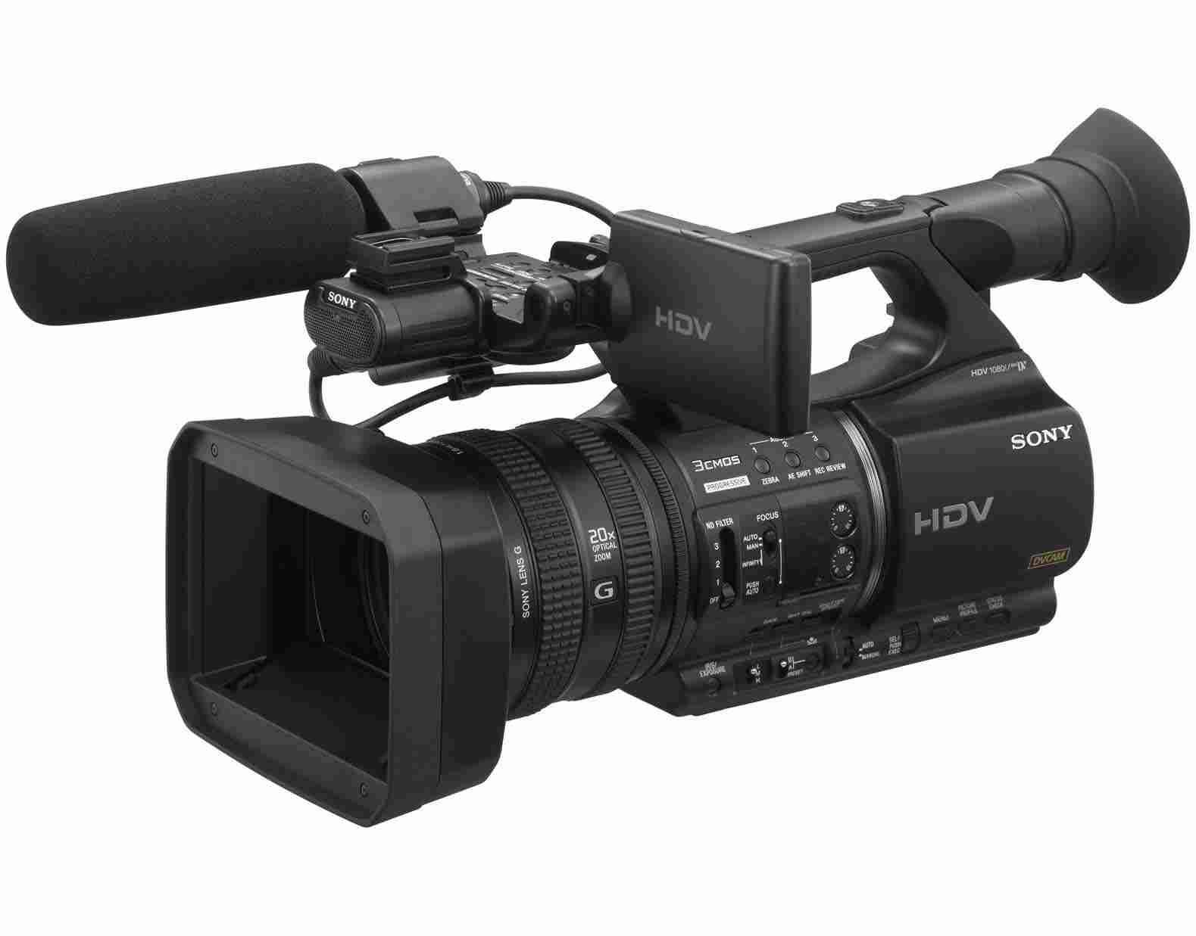
Прайм-тайм – час на тэлебачанні, калі яго глядзіць найбольшая колкасць гледачоў
“Выхад з цемры” (зацьмення), чорны кадр папярэднічае наступным

Slide 13
Відэашэраг
Графіка
Сцэнаграфія
Праграмная сетка
Сезон
Забаўляльныя праграмы

Slide 14
Інфармацыйна-аналітычныя праграмы
Асветніцкія, адукацыйныя праграмы
Навукова-папулярныя праграмы
Спартовыя праграмы
Сенсацыя
Свецкая хроніка, умешвацца ў прыватнае жыццё

Slide 15
Інфармацыйна-аналітычныя праграмы
Асветніцкія, адукацыйныя праграмы
Навукова-папулярныя праграмы
Спартовыя праграмы
Сенсацыя
Свецкая хроніка, умешвацца ў прыватнае жыццё

Slide 16
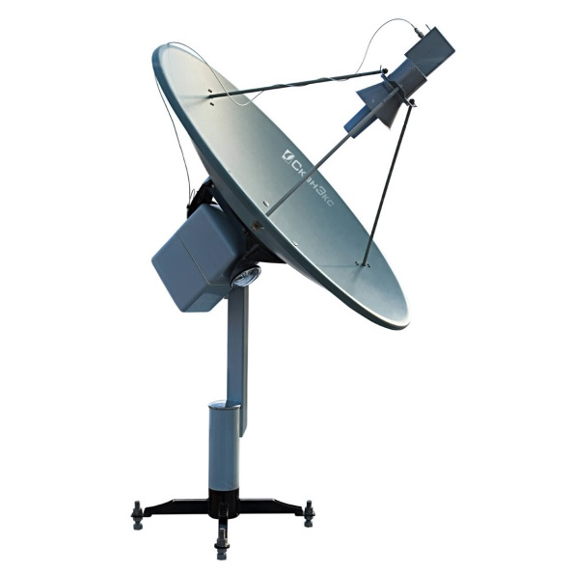
Навіны
Прапаганда, хлуслівая (падманлівая) інфармацыя
Абраза гонару і годнасці
Сюжэт
Герой, эксперт, каментатар

Slide 17
Рэпартаж
Інтэрв’ю
Каментар
Апытанне (вокс-поп)

Slide 18
Рэклама, дапушчальны ўзровень гуку
Грым, грыміраваць, пудра, пэндзлік
Стужка
Анатацыя

